Slide 1


Reconstruction of HR1 events taken in test beam
Vincent Boudry
Khaled Belkadhi
EUDET Elec/DAQ meeting
12 dec. 2008
DESY

Slide 2
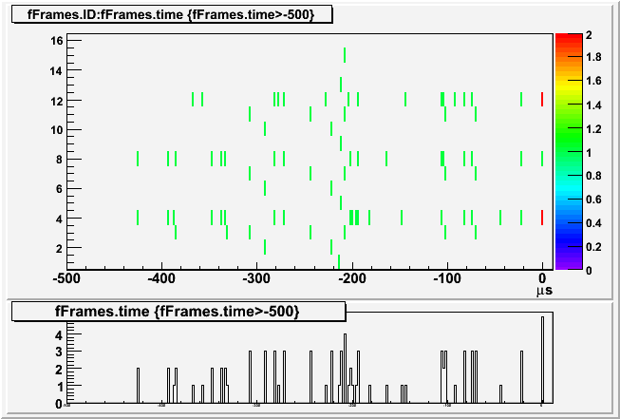
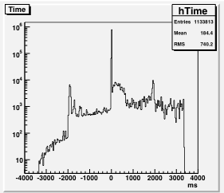
1 event history
Trigger
Card 4
“1 trig'd evt”
Card 3
ASIC #
(4 / Card)
Card 2
Card 1
time
Synchronisation on ext. trigger
time = (BC-LastBC) × τBC – DiffCounter × τDiffCounter

Slide 3
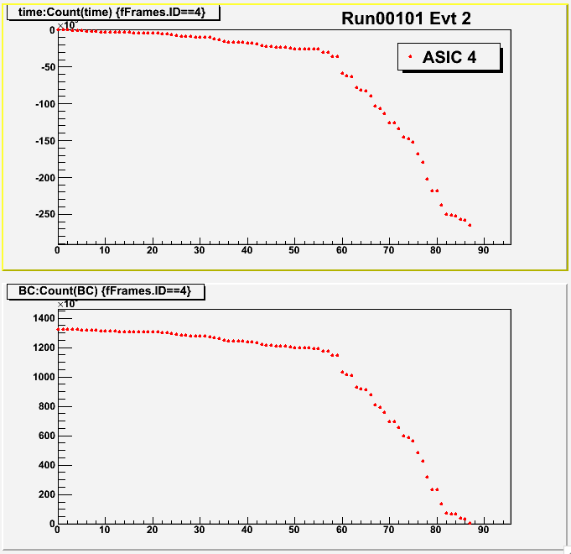
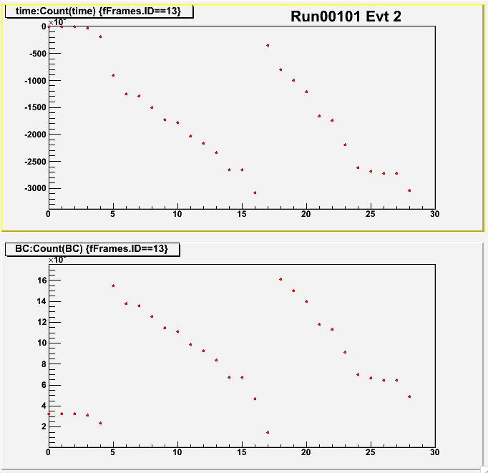
1 ASIC History reconstruction
Time in μs
time = (BC-LastBC) × τBC – DiffCounter × τDiffCounter
BC
Index in ASIC memory (reversed)
Counter overflow ~ 3s
(2²⁴ × 200ns)

Slide 4
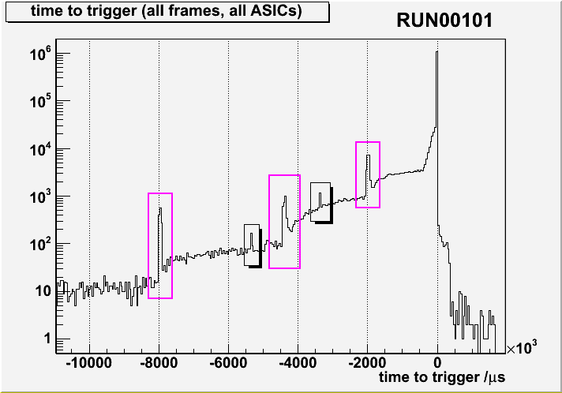
Full rec. spectrum

Slide 5
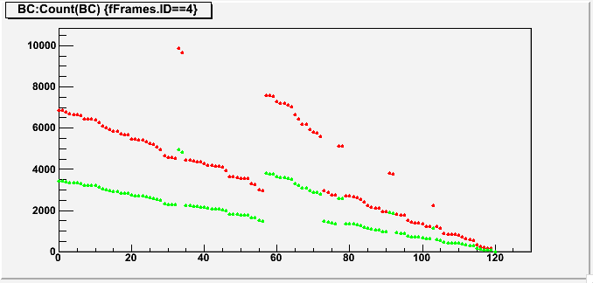
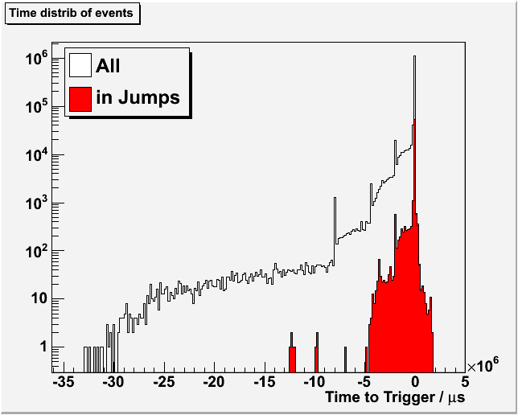
Timing jumps
BC
BC/2
Index in memory
~ 1% of evts

Slide 6
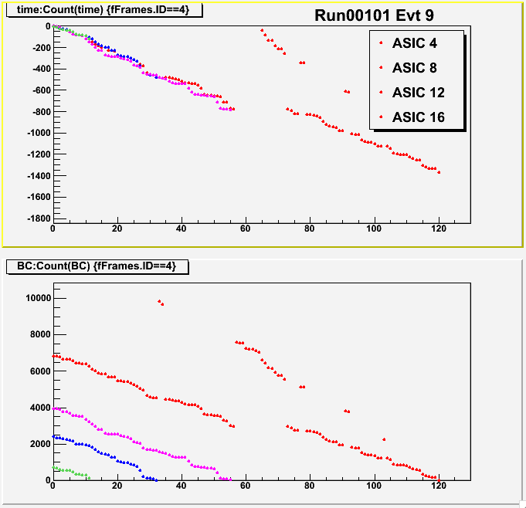
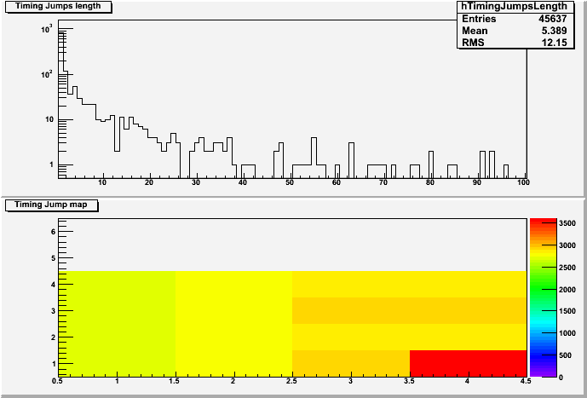
Buggy ?
Jump length
ASIC position
BEAM
Uncorrelated to others ASICs
All asics, many lengths

Slide 7
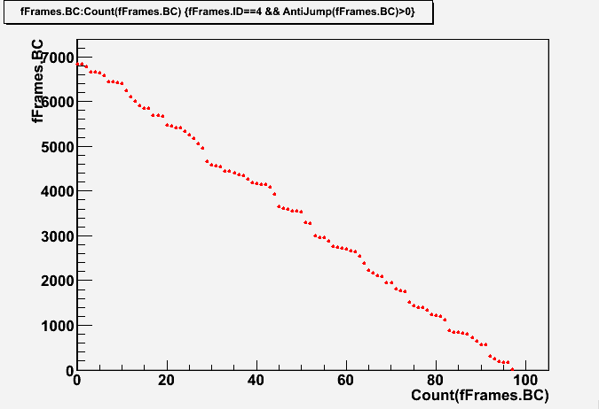
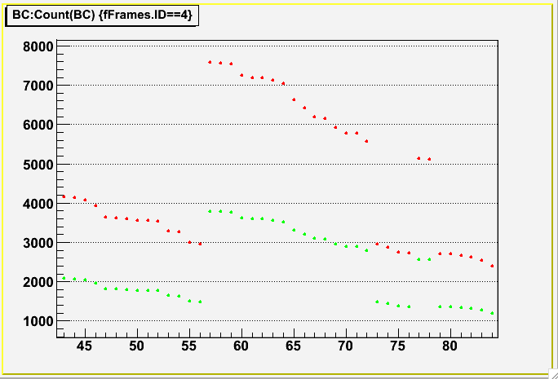
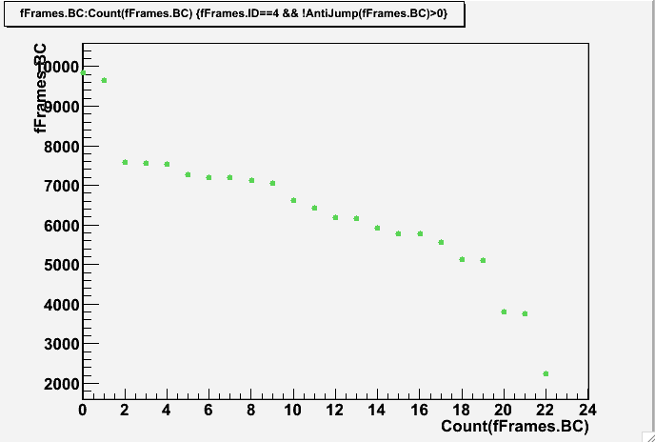
Parasitic data ?
Without jumps
In jumps

Slide 8
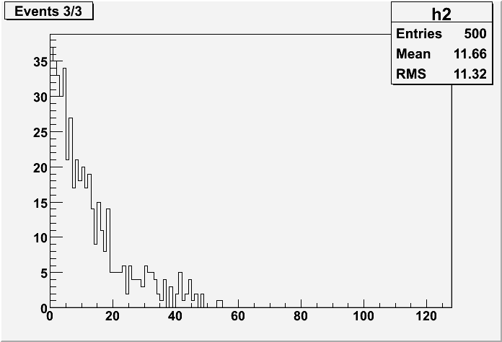
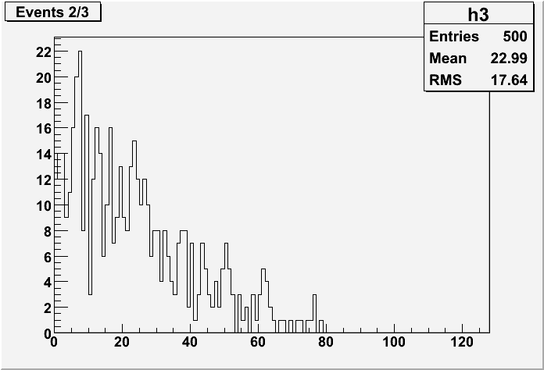
Efficacité avec evt mémorisés
# entrées / Trigger
Très préliminaire
Quelques premiers résultats: RUN101 ; HV=7.4 kV
Efficacité à 3/3 coïncidences (all events) | 83.66 %
Efficacité à 2/3 coïncidences (all events) | 77.70 %
Efficacité à 3/3 coïncidences (t>-300 ns) | 88.07 %
Efficacité à 2/3 coïncidences (t>-300 ns) | 79.60 %

Slide 9
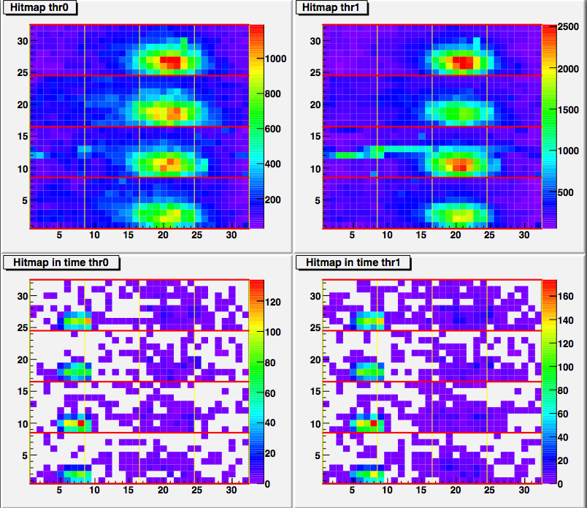
Lots de données trig vs mem
Thr = 450
Thr = 220
All Events
in time
With ext.
trigger

Slide 10
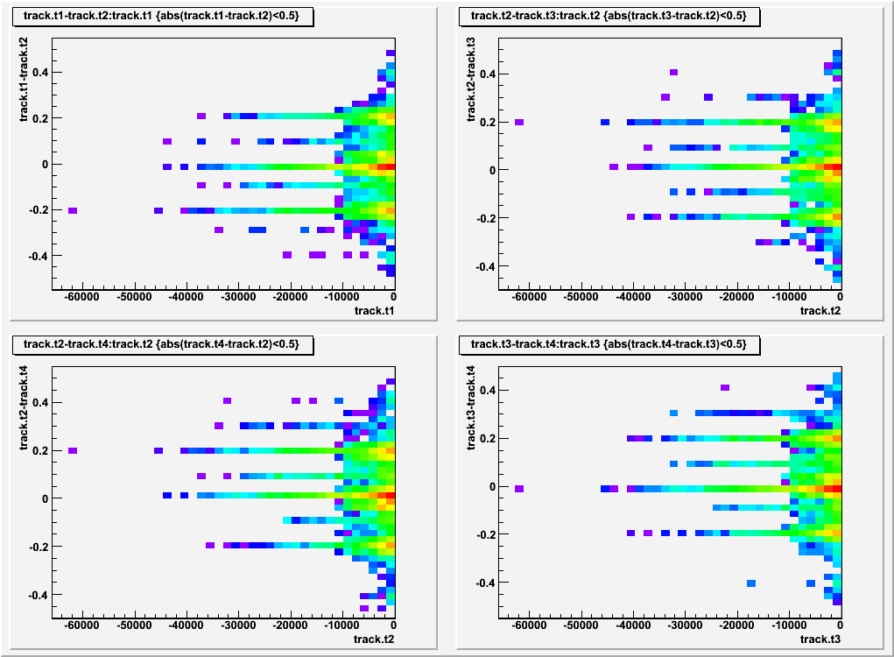
Calibration en temps
Corrélation en temps entre les différents ASICs
(1,2)
(3,2)
Pics à ±200ns
(et ±100ns)
Intercalibration inter-carte:
δf/f ≤ 0.5 ppm
(4,2)
(4,3)
Δt (ASICs)
Khaled Belkadhi
Time → trigger/ μs

Slide 11
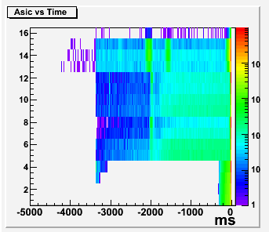
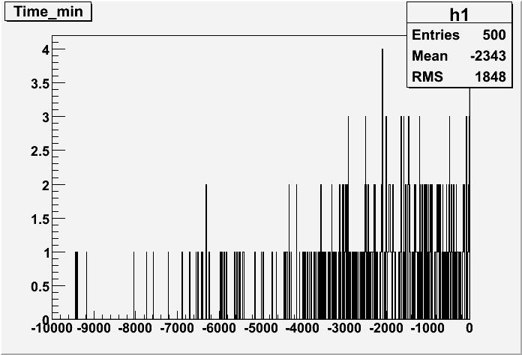
Efficacité avec evts memorisés
1ère reconstruction d'évt en train de « type ILC »
Sélection en position: ±1 pad en X et Y.
Sélection en temps:
δt< 5%
disponibilité des cartes.
Position prédite
Zone explorée
Temps de référence pour la dernière carte

